Slide 1
Análise Preditiva e Classificação
Aula 2
Rodolfo R. Terra

Slide 2
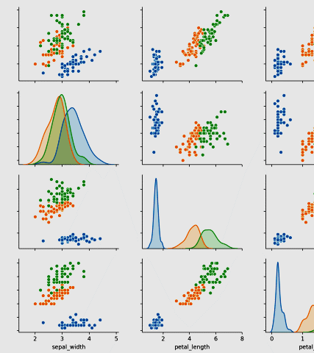
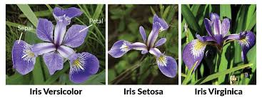
Construção e Exploração de DATASET
Dataset Iris
  Conhecimento desse conjunto de dados
O que Clusterização
  Como a clusterização pode ser aplicada no Iris
Modelo de Classificação
  Aprender como dados rotulados para prever classes futuras

Slide 3
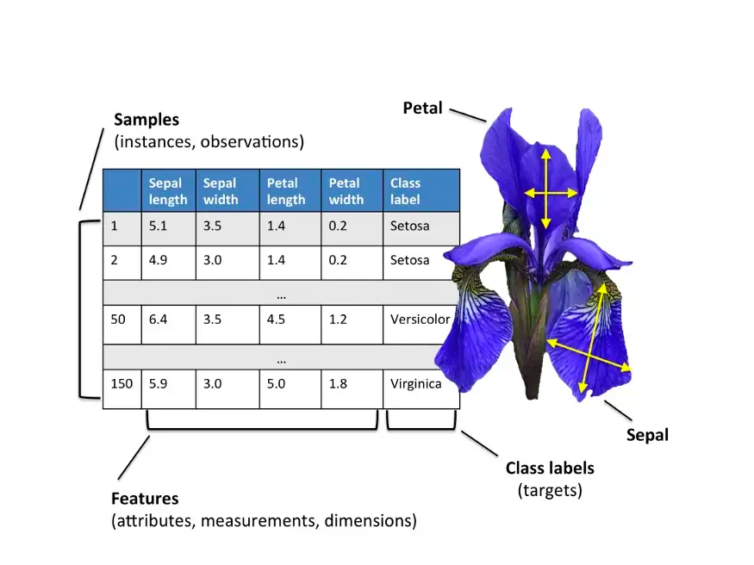
O que é Data Set Iris?
O Dataset Iris é um conjunto de dados clássico da estatística e da ciência de dados, criado por Ronald Fisher em 1936. Ele contém 150 amostras de flores de três espécies de íris (Setosa, Versicolor e Virginica), com medidas de comprimento e largura das sépalas e pétalas. É amplamente utilizado
para treinar e testar algoritmos de classificação e clusterização.
📊 Tamanho da base: 150 amostras
🌱 Espécies: Setosa, Versicolor e Virginica
📐 Atributos:
  📏 Comprimento da sépala
  📐 Largura da sépala
  🌸 Comprimento da pétala
  🌼 Largura da pétala
🏷️ Rótulo (classe): Espécie da flor
🧪 Aplicações: Classificação, visualização, clusterização

Slide 4
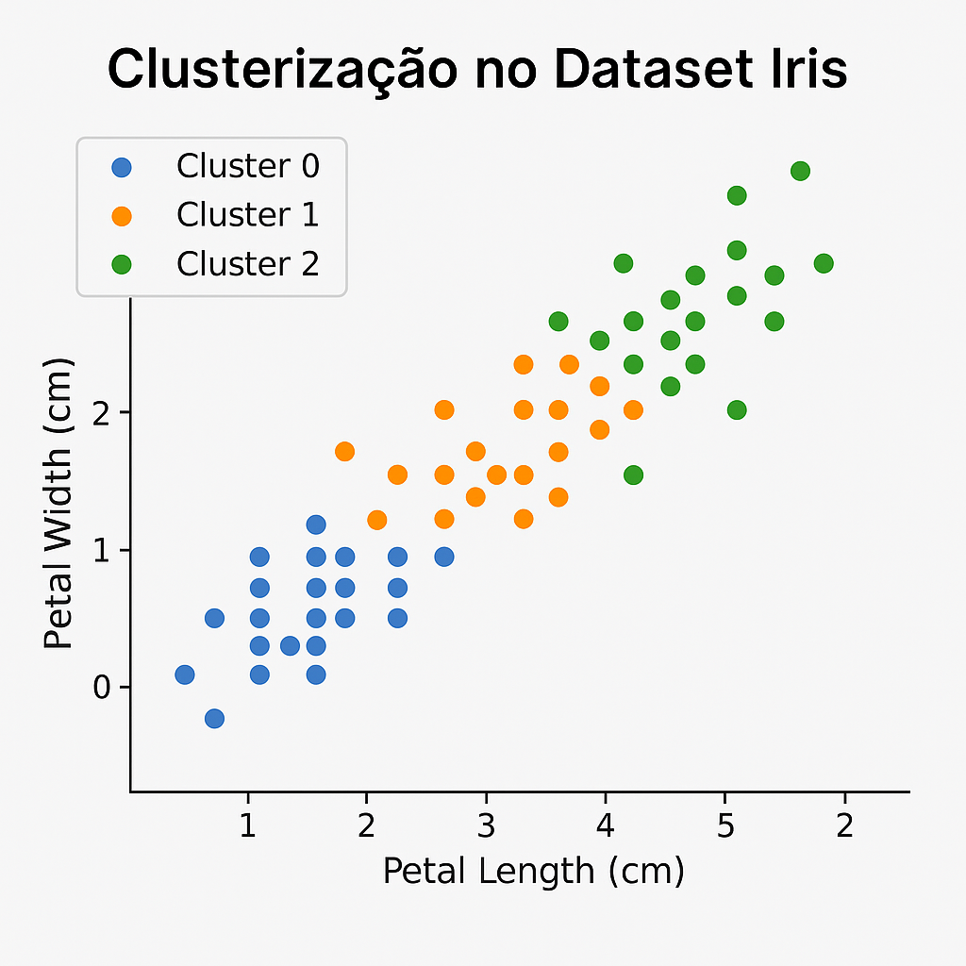
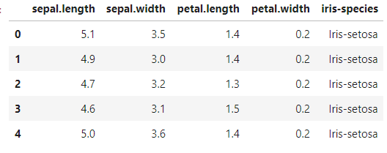
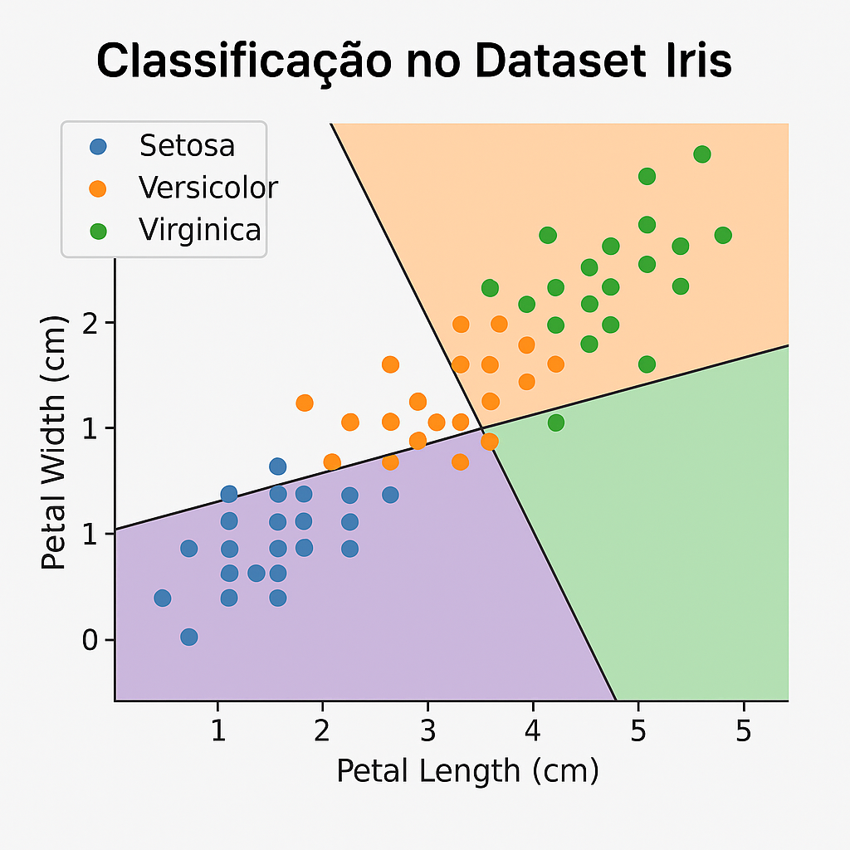
Modelagem Preditiva vs. Classificação
KNN (K-Nearest Neighbors)
📊 Clusterização
Classificação 🧠
Regressão Logística
Agrupa objetos com características semlehantes
Descobrir grupos naturais nos dados com base em similaridade
Previsão de categorias ou rótulos discretos.
Exemplo: classificar um e-mail como spam ou não spam, ou prever se um paciente está doente ou saudável.
https://pt.wikipedia.org/wiki/Regress%C3%A3o_linear
https://medium.com/@msremigio/%C3%A1rvores-de-decis%C3%A3o-decision-trees-4cb6857671b3

Slide 5
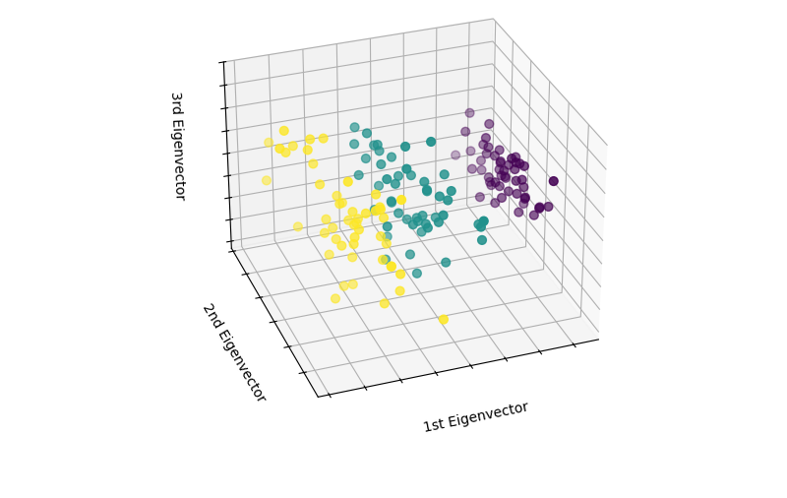
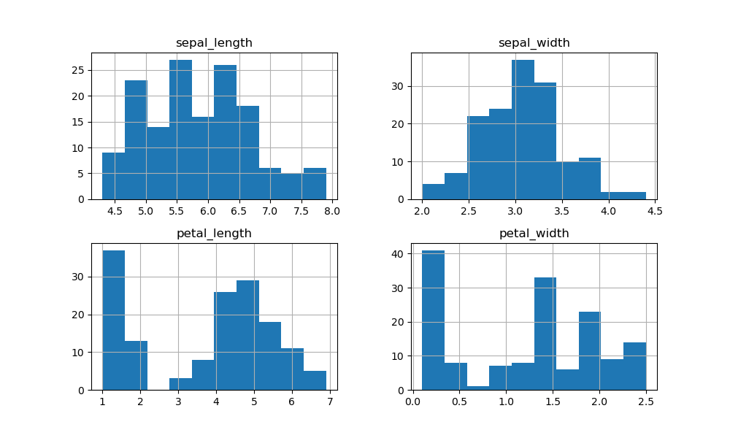
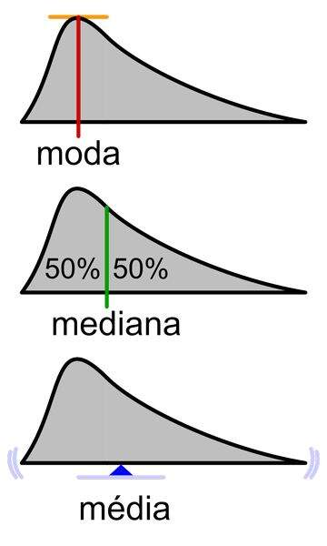
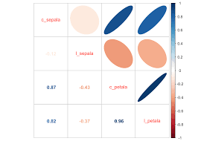
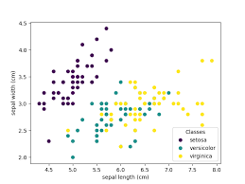
Análise Exploratória de
💡 Ferramentas conceituais usadas:
🛠️ Exploração inicial dos dados antes da modelagem
Resumo estatístico (média, desvio, mínimo, máximo)
Visualizações: gráficos de dispersão, histogramas, boxplots
Principais perguntas a responder:
Os dados têm valores faltantes?
Existe correlação entre os atributos?
Existem padrões visíveis ou outliers?
As classes estão bem distribuídas?

Slide 6
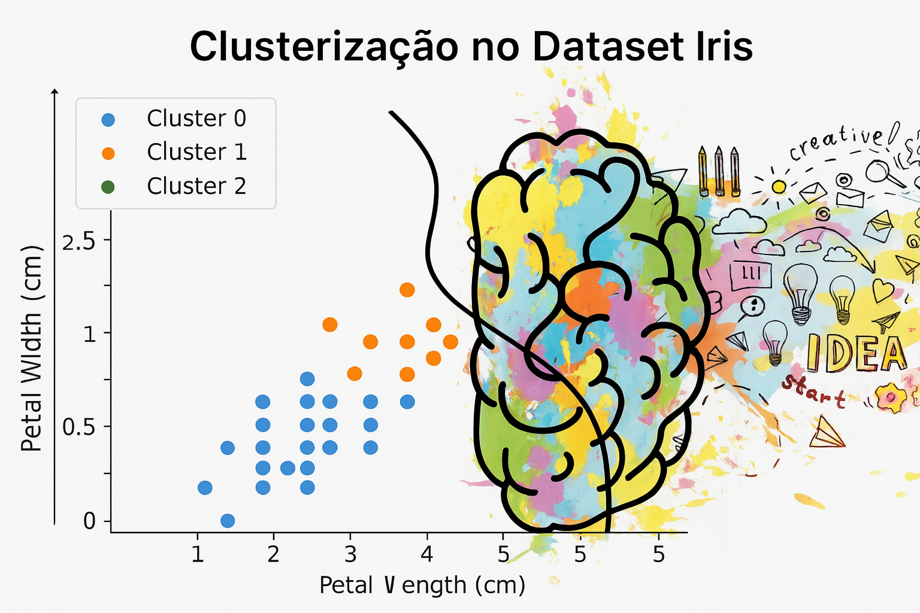
Discussão e Interação Perguntas provocativas:
É possível agrupar corretamente as flores sem saber a espécie?
Quais características mais ajudam a separar as flores?
Quando vale mais usar clusterização em vez de classificação?
https://www.google.com/url?sa=i&url=https%3A%2F%2Fadesivo.com.br%2Fproducts%2Fpainel-fotografico-mentes-pensantes-negocios-n016117%3Fvariant%3D40395813552313%26srsltid%3DAfmBOooJQGtcLLCAQM-lHVedc-fd8ViDlclIBZn-h21m9dSl8WJn6-il&psig=AOvVaw2BpGZ87fr2SbKSgknse4RL&ust=1753224736060000&source=images&cd=vfe&opi=89978449&ved=0CBUQjRxqFwoTCPjV88mFz44DFQAAAAAdAAAAABAE

